Slide 1

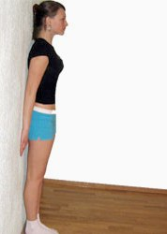
Тест
на правильность осанки
Простейший способ оценить свою осанку заключается в следующем:
Встаньте вплотную спиной к шкафу или стене. Сомкните стопы, смотрите прямо вперед (голова должна касаться шкафа). Руки опущены. Если ваша ладонь не проходит между поясницей и стеной, то осанка хорошая; в противном случае мышцы брюшного пресса слабы и живот оттягивает позвоночник вперед (лордоз).

Slide 2
Упражнения для развития
правильной осанки.

Slide 3
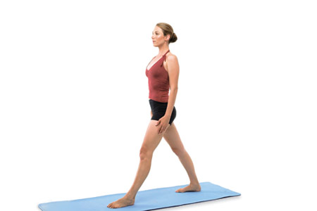
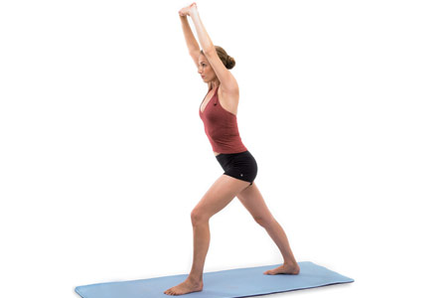
Упражнение 1
Поза воина
И.п. - одна нога впереди другой на 3-4 стопы, руки по сторонам, спина прямая.
На вдохе сгибаем ту ногу, которая стоит впереди. Тянемся вперед и замыкаем пальцы рук над головой.
Сделайте это упражнение 6 раз для каждой ноги.

Slide 4
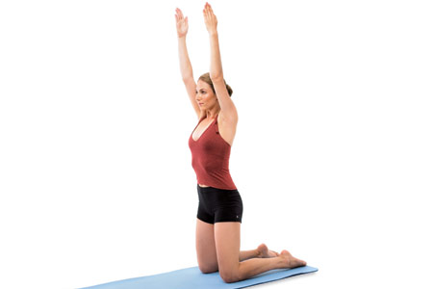
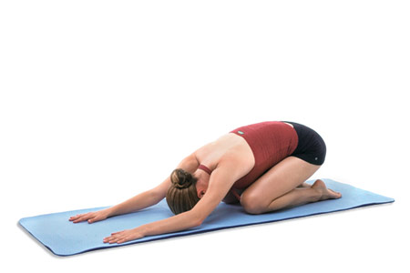
Упражнение 2
Поза младенца
И.п. - встаньте на коврик на колени. Руки вытянуты, ладони направлены друг к другу.
Медленно опускайтесь ягодицами на пятки, а руки вытягивайте перед собой. Ладони прижмите к полу. Когда шея расслабится, возвращайтесь в исходную позицию.
Сделайте это упражнение 6 раз.

Slide 5
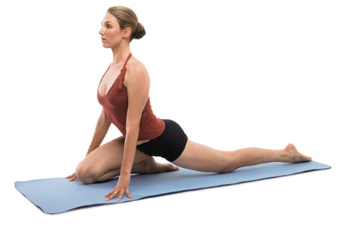
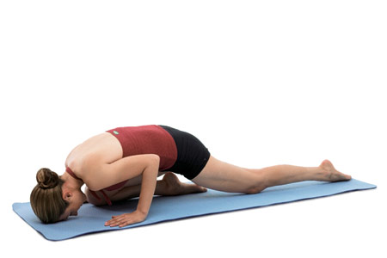
Упражнение 3
Поза ящерицы
И.п. - сгибаем перед собой одну ногу, вторая позади вас. Руками упираемся в пол, туловище тянется вверх - перпендикулярно полу.
На выдохе опускаем туловище
к колену.
Сделайте это упражнение 6 раз для каждой ноги.

Slide 6
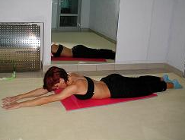
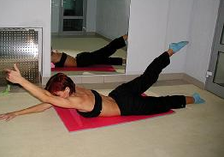
Упражнение 4
Крест-накрест
Из исходного положения, лежа на животе, попеременно поднимать правую руку — левую ногу и левую ногу — правую руку.
Выполнить по 15-20 раз для каждой стороны попеременно.

Slide 7
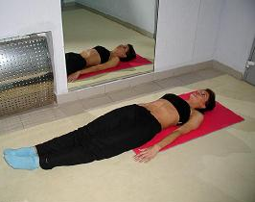
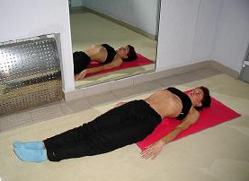
Упражнение 5
Поднимание ребер лежа на спине
И.п. - ноги — прямые, руки — вдоль корпуса. Не открывая головы, плеч и ягодиц от пола, прогните позвоночник вперед и вверх, чтобы раздвинулись ребра. Задержитесь в таком положении на 5-7 циклов «вдох-выдох».
Сделайте это упражнение 6 раз.

Slide 8
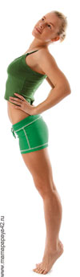
Помните:
Именно мышцы нижнего отдела живота формируют красивую осанку, позволяют нам держать спину ровно.
Пресс - основа красивой осанки
Работу над красивой осанкой следует начать с тренировки мышц брюшного пресса.
Выполняйте несложные упражнения на все группы мышц живота и при любых обстоятельствах втягивайте живот и старайтесь удерживать мышцы в легком напряжении.

Slide 9
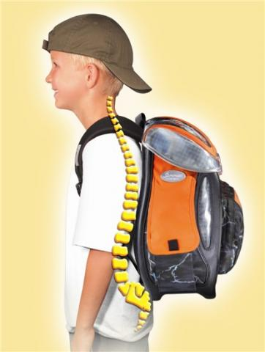
Домашнее задание
-Проверить осанку у всей
своей семьи.
-Подобрать комплекс упражнений для развития правильной осанки.

Slide 10


Литература
1.Энциклопедия красоты и здоровья. Идеальная осанка.
2. Ники Левик .Правила королевской осанки. 2011.
3.О. Барашева. Правильная осанка – залог успеха в жизни. – М., 2000.
4.Брегг П. Программа по оздоровлению позвоночника. – М., 1998.
5.Нарушения осанки. – М., 1999.

Slide 11
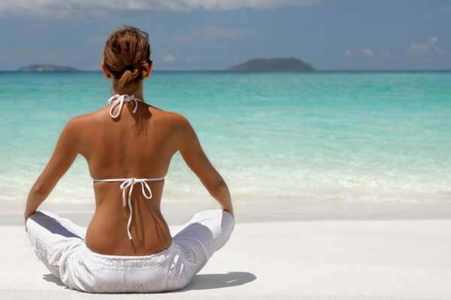
Спасибо за внимание!

